Slide 1
XML и JSON
это два распространенных формата обмена данными, и использование их в Java имеет большое значение для разработчиков.

Slide 2

Рассматриваемые вопросы
Курс «Программирование на Java» - XML, JSON
Введение в XML и JSON:
Библиотеки для обработки XML и JSON в Java:
Примеры применения в реальных проектах:
Введение в XML (eXtensible Markup Language) и JSON (JavaScript Object Notation) предоставляет базовое понимание обоих форматов данных, которые широко используются для обмена информацией между приложениями. Вот краткое введение в оба этих формата:

Slide 3
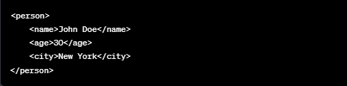
XML (eXtensible Markup Language):
Курс «Программирование на Java» - Наследование. Полиморфизм. Анонимные классы
1. Определение:
XML представляет собой расширяемый язык разметки, созданный для обмена структурированными данными между компьютерами.
Он часто используется для представления и обмена информацией в виде документов с древовидной структурой.
2. Синтаксис:
Данные в XML представлены в виде тегов, каждый из которых обрамляет определенное значение.
Пример:

Slide 4
3. Расширяемость:
Одно из ключевых преимуществ XML - его расширяемость. Пользователи могут определять свои собственные теги и структуры данных.
4. Использование:
XML часто применяется в настройках конфигурации приложений, обмене данными в веб-сервисах, а также в хранилищах данных.

Slide 5
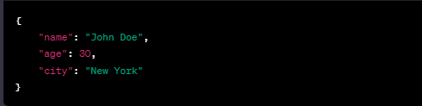
JSON (JavaScript Object Notation):
1. Определение:
JSON - это легкий формат обмена данными, основанный на подмножестве языка JavaScript.
Он предоставляет простой способ представления структурированных данных в текстовом формате.
2. Синтаксис:
Данные в JSON представлены в виде пар "ключ:значение".
Пример:

Slide 6
3. Читаемость:
JSON легко читаем и понимаем, что делает его удобным для обмена данными между различными языками программирования.
4. Использование:
JSON часто используется в веб-разработке для передачи данных между клиентом и сервером, в API, а также в конфигурационных файлах.

Slide 7
Сравнение:
XML vs JSON:
XML более формальный и избыточный в сравнении с JSON.
JSON более компактный и удобный для чтения.
Выбор между ними зависит от конкретных требований проекта и сценариев использования данных.

Slide 8
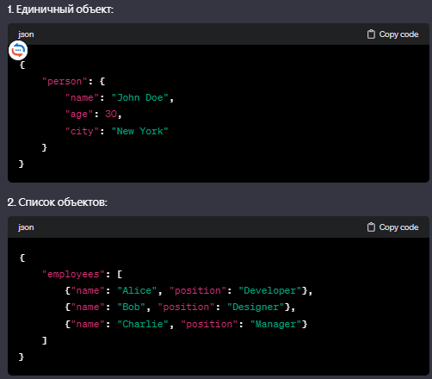
Пример JSON:

Slide 9
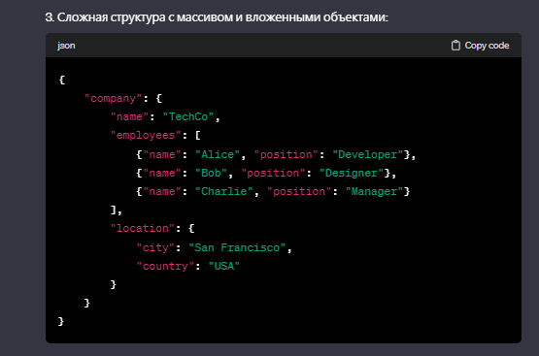
Пример JSON:

Slide 10
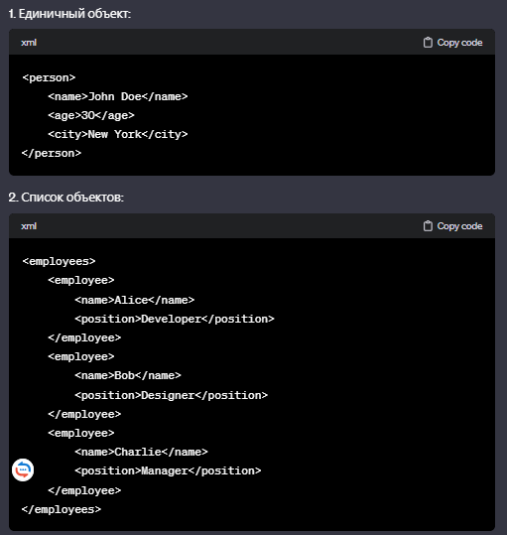
Пример XML:

Slide 11
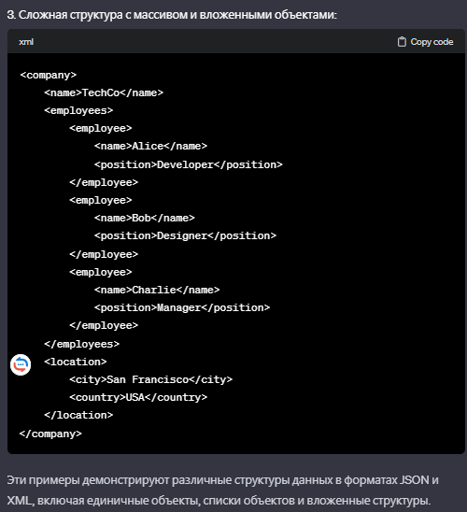
Пример XML:

